Slide 1
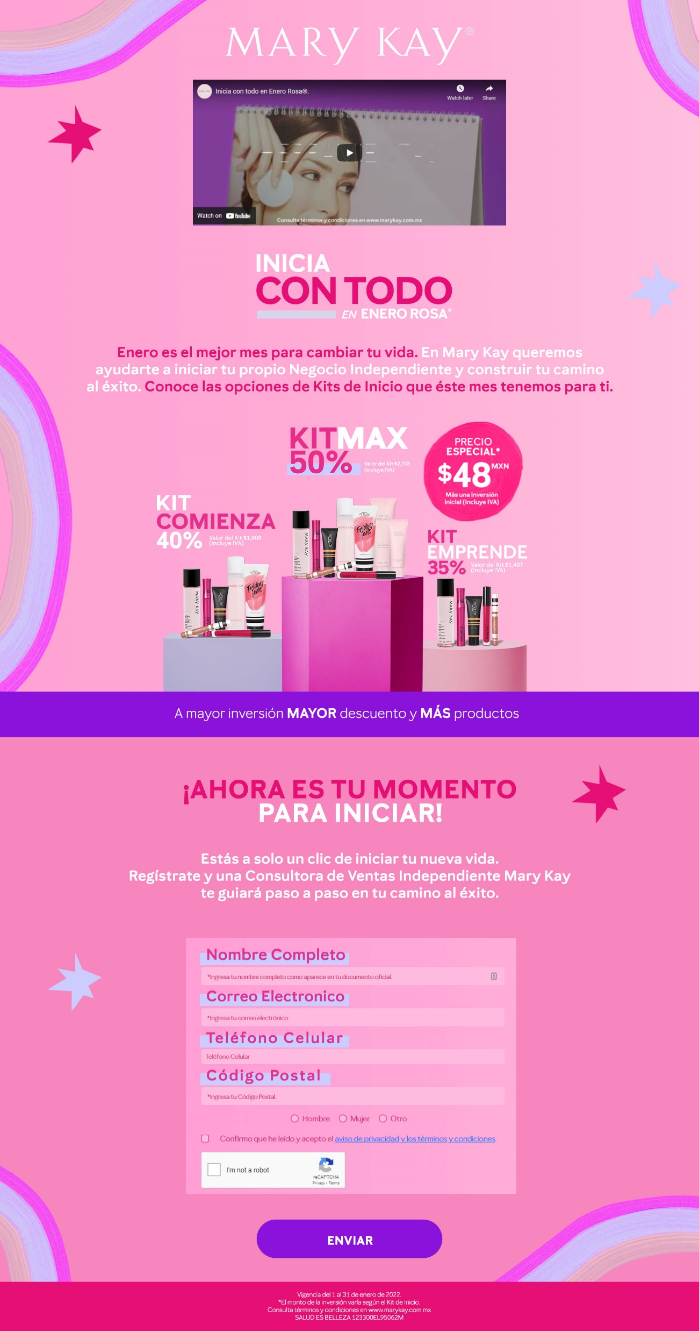
Centrar el contenido del sitio
Quitar el efecto Parallax del fondo, que sean fijos para cada sección. Serían 2 fondos.
La composición de los kits esta diferente a la imagen que ya vienen juntos. Se niveló la altura de Kit Emprende. Dentro del PSD se encuentran en Smart Object.
Agrandar y centrar el formulario. Utilizar el formato de Gen Y para los títulos de cada campo.
Boton alargado, texto chico.

